Slide 1

NAVEGAR

Slide 2
Problema: a venda de passagens é realizada de forma manual em todo o Amazonas.
Justificativa: automatizar o processo.
Solução: Navegar - um sistema para venda de passagens fluviais.

Slide 3
DETALHES DO SISTEMA

Slide 4
Models
Trechos
Cidades
Dados

Slide 5
Gems
Não utilizamos uma gem específica, apenas utilizamos o padrão.

Slide 6
DIAGRAMA DE CASO DE USO

Slide 7
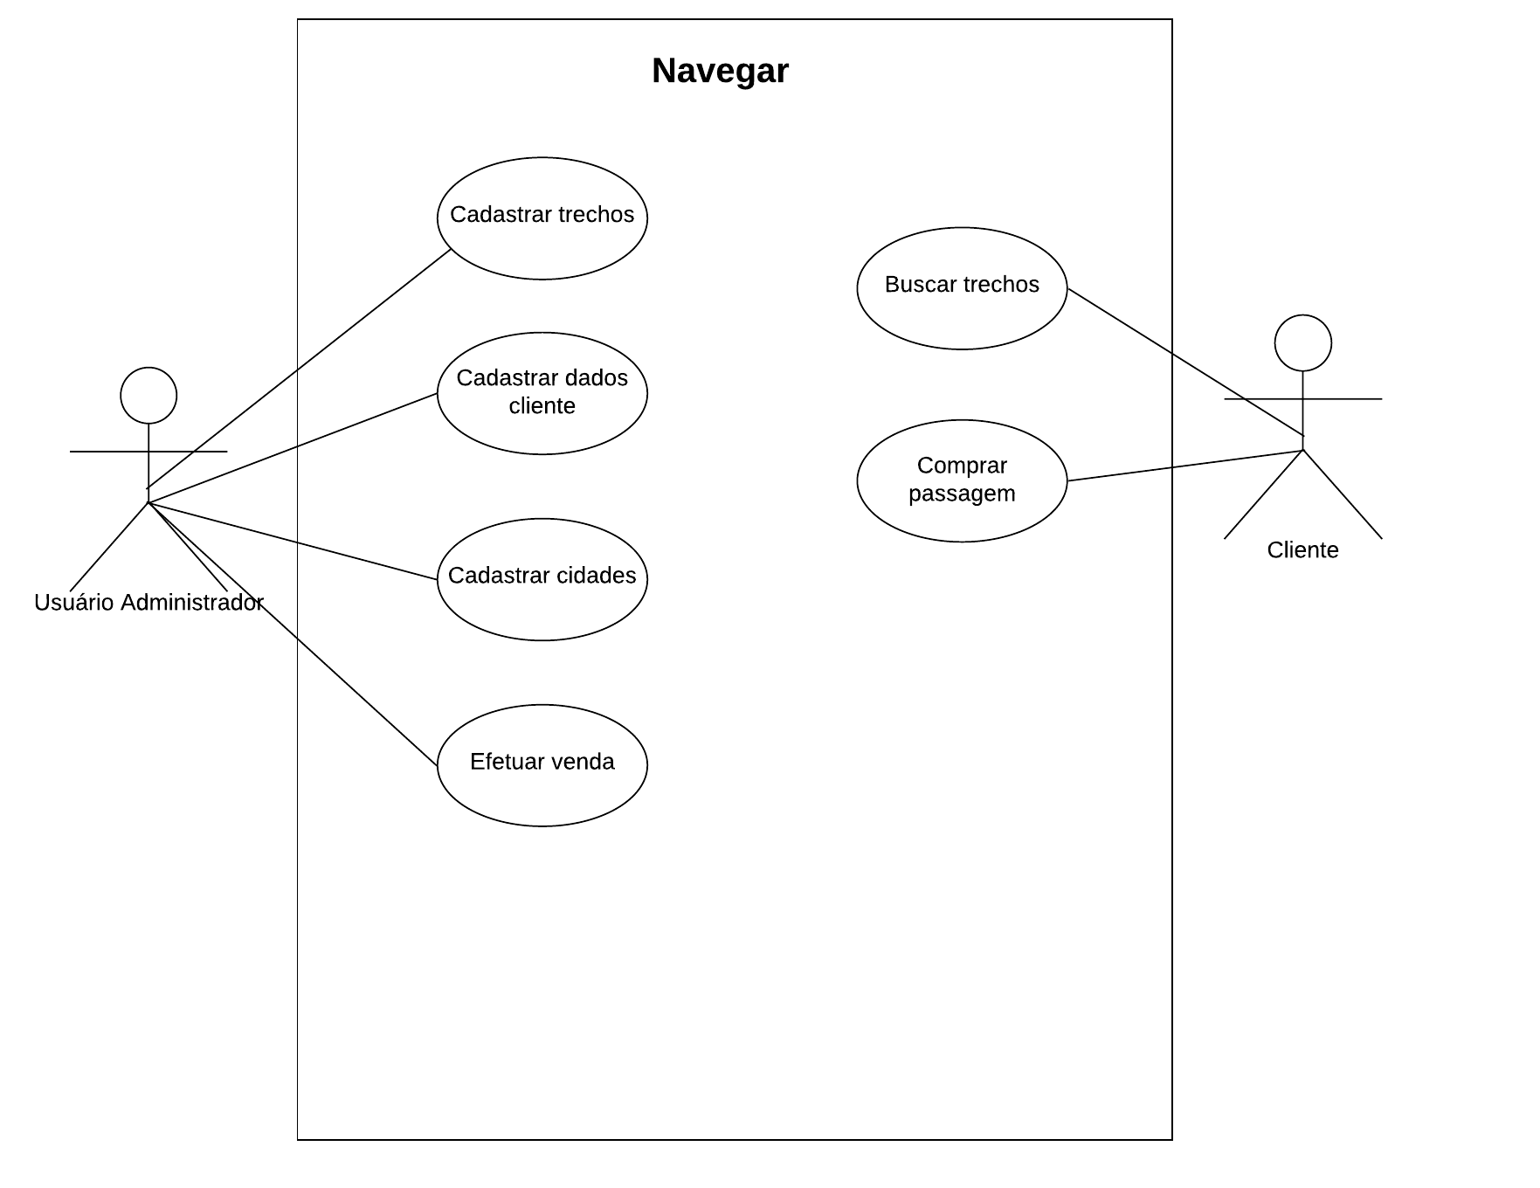

Slide 8
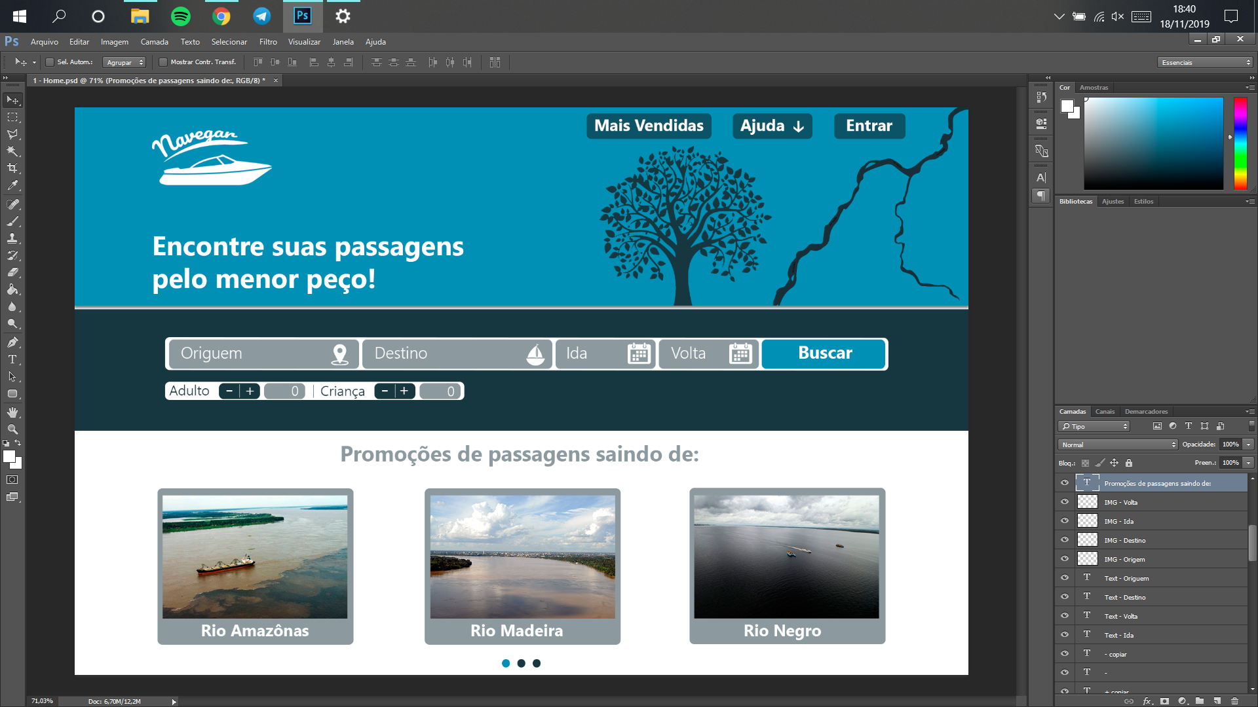

Slide 9
TRABALHOS FUTUROS

Slide 10
Finalizar a aplicação e lançar o produto no Amazonas;
Ser o uber dos rios.

